Slide 1
Java 설치 안되어있으신분 아래 피피티 보고 따라하시면 됩니다.

Slide 2
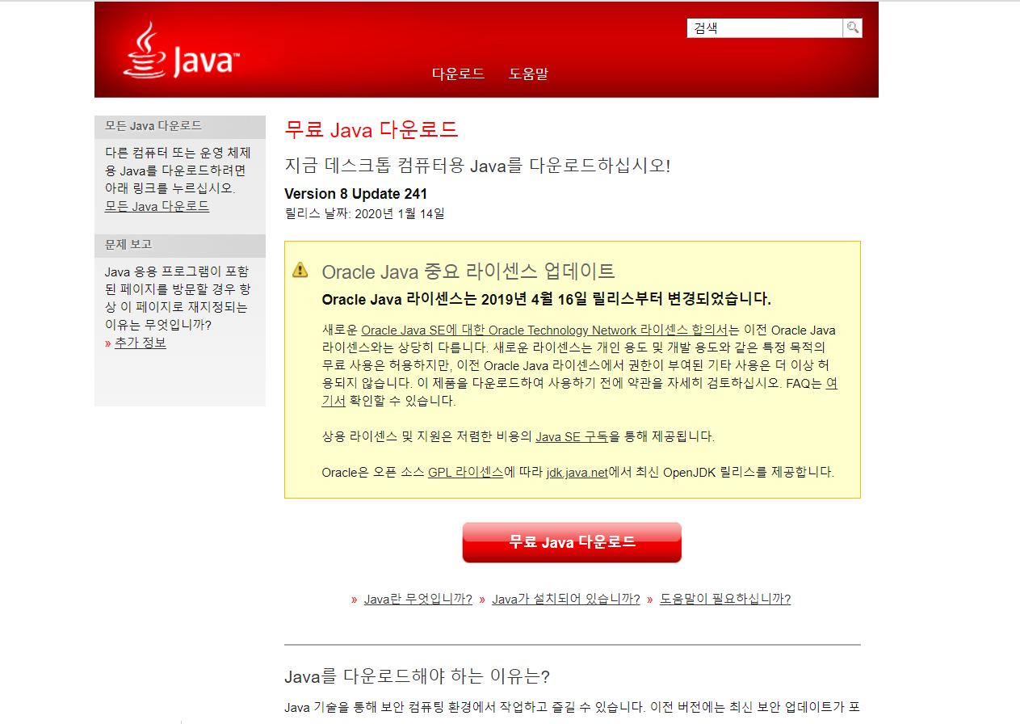
https://java.com/ko/download/
DOWNLOAD
클릭

Slide 3
https://hmtb.tistory.com/5
셀레니움 설치 과정입니다.
해당 사이트의 6번까지 해서 창 열리는 것 까지
확인하시면 됩니다.
모르겠는 부분은 언제든 편하게 물어보세요.

Slide 4
추가로 dplyr , rvest 라이브러리 설치 해오세요~

